Slide 1

Колоночные индексы в SQL Server 2016
Дмитрий Пилюгин
pilugin@inbox.ru
@SomewhereSomehow
http://www.QueryProcessor.ru/

Slide 2
Идея колоночных индексов
Row Store – данные хранятся на страницах, каждая страница содержит все колонки
  Точечные запросы
Column Store – данные хранятся в виде сжатых сегментов, каждый сегмент содержит часть строк одной колонки
  Аналитические запросы
Row Store
Page 1
Row Group 1
~ 1 Million
Page 2
…
Page N
Row Group 2
~ 1 Million
Column Store
Compressed Segments
Segment

Slide 3
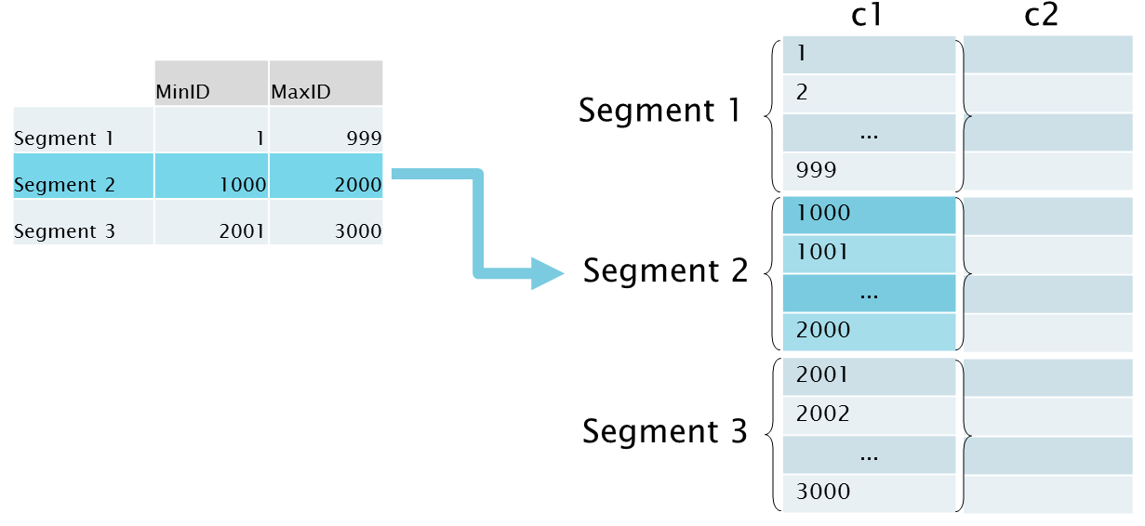
Достоинства колоночной модели
Сжатие
Чтение только необходимых данных
Исключение сегментов
Пакетная (Batch) обработка
select distinct c2, c3 from cstable;
c2
c3
c1
c4
c5
c6
select c1 from cstable where c1 between 1000 and 2000

Slide 4
Эволюция колоночных индексов
2014
2012
<= 2008 R2
NC CS
NC RS
NC RS
C RS or Heap
C RS or Heap
C CS
Нет колоночных индексов
Не кластерный колоночный индекс
Совместим с другими индексами
Данные не изменяемы
Кластерный колоночный индекс
Не совместим с другими индексами
Данные изменяемы
Не кластерный и кластерный колоночный индекс
Совместимы с другими индексами
Данные изменяемы
2016
NC CS
NC RS
NC RS
C RS or Heap
C CS

Slide 5
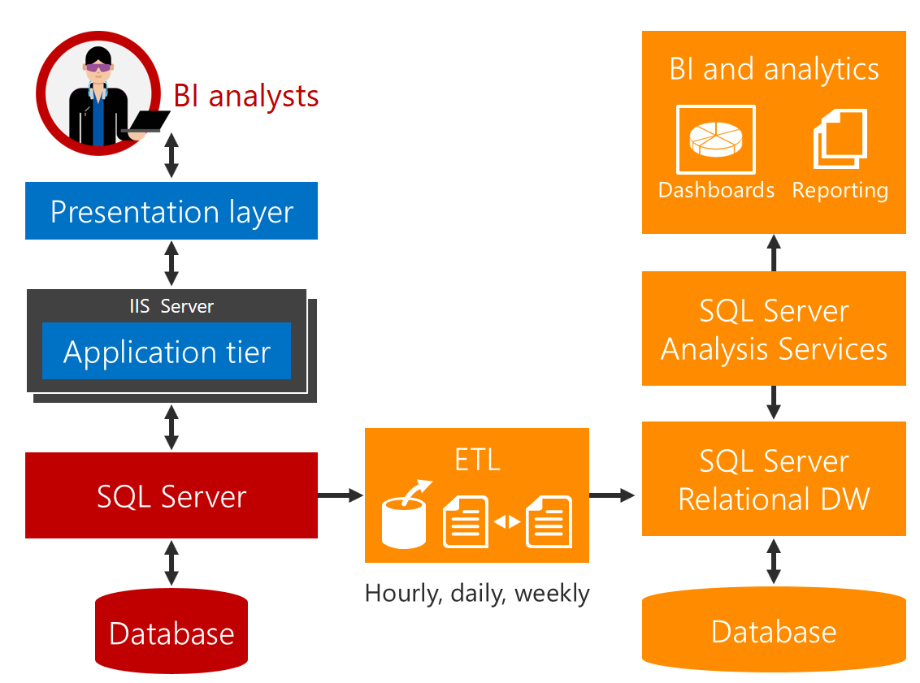
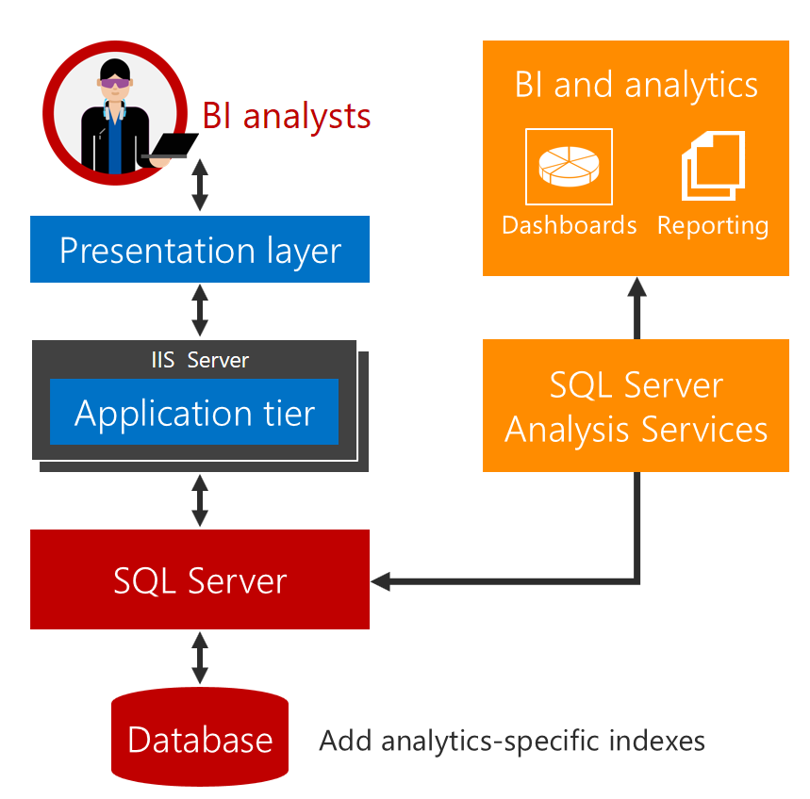
Операционная аналитика
Достигается за счет новых возможностей Columnstore индексов
Operational Analytics/Real-time Analytics/Hybrid Transactional Analytical Processing
Традиционная схема
SQL Server 2016
Добавление индексов для аналитических запросов
Ключевые недостатки
Сложная реализация
Задержка данных
Вызовы
Аналитические запросы потребляют много ресурсов
Негативное влияние на OLTP
Преимущества:
Нет ETL
Нет задержки данных
Нет отдельного DWH
Не подходит
Данные извлекаются из нескольких источников
Супер быстрая аналитика - пред-посчитанные агрегаты

Slide 6
Неизменяемый NCCSI в 2012
Колоночные данные не изменяются
Columnstore Data
Неизменяемые данные

Slide 7

Изменяемый CCSI в 2014
Колоночные данные не изменяются
Insert, Delete, Update (I+D), Merge (I+D+U)
Delta Store (DS)
  Update, Insert, Delete
  Может быть несколько
  Максимально 0xFFFFFh строк (1048576)*
Deleted Bitmap (DB)
  добавляются строки удаленные из Columnstore
  Update, Delete
  Если была удалена существенная порция данных (>10%) – rebuild
Данные из DS и DB прозрачно включаются на уровне SE
Columnstore Data
011001000000011101110101110100000000000000000000110101011001000000011101110101110100000000000000010000000000111000000000000000111111111010101010110010001110101
Неизменяемые данные
Deleted Bitmap
Tuple Mover
Delete, Update
Delta store
Closed
Delta store
(B-tree)
Insert, Delete, Update
Rowstore Data

Slide 8

Изменяемый NCSI в 2016
Results
Добавление аналогично CCSI 2014
Удаление через Deleted Buffer
  B-tree по row locator
  Удаленные строки из колоночных данных
  Ускоряет поиск удаленных строк
  Позже данные помещаются в deleted bitmap
Union all
Not in
Deleted Buffer
Insert Multiple Rows
Not in
Columnstore Data
011001000000011101110101110100000000000000000000110101011001000000011101110101110100000000000000010000000000111000000000000000111111111010101010110010001110101
Insert Row
Deleted Bitmap
Неизменяемые данные
Scan
Delta store
(B-tree)
Row Locator
(Bookmark)
Rowstore Data
Base Index Heap or B-tree
Delete

Slide 9
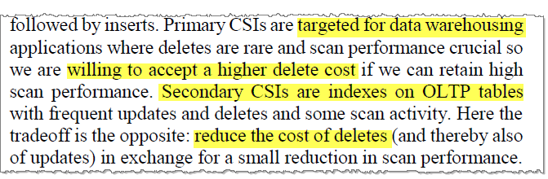
Поддержка некластерных индексов в 2016 CCSI
Non Clustered Index
Добавление/удаление аналогично CCSI 2014
Поддержка NCI - Mapping Index
  Внутренняя структура, поддерживает связь между оригинальным RL и новым RL
  B-tree по original RL
  Создается когда создается первый NCI, один на все индексы
  Одна запись может содержать информацию по нескольким строкам
В данным CCSI добавляется столбец хранящий оригинальный Row Locator
Original row locator
Internal Mapping Index
Original row locator
New row locator
Columnstore Data
011001000000011101110101110100000000000000000000110101011001000000011101110101110100000000000000010000000000111000000000000000111111111010101010110010001110101
Original row locator Column
Неизменяемые данные
Deleted Bitmap
Tuple Mover
Delete, Update
Original row locator
Delta store
Closed
Delta store
(B-tree)
Insert, Delete, Update
Rowstore Data

Slide 10
Демонстрация
Internal Architectural Elements

Slide 11
Другие улучшения
Операция | SQL Server 2014 | SQL Server 2016
Поддержка FK | Нет | Да
Фильтрованный индекс | Нет | Да
Обслуживание: Физическое удаление строк | REBUILD | REORGANIZE Удаляет данные из сжатой RG Сливает одну или более RG Делается ONLINE
Обслуживание: Небольшие RG из-за небольших размеров вставки или нехватки памяти | REBUILD | REORGANIZE
Поддержка SI, RCSI | Нет | Да
Блокировки | Уровень RG | Уровень строк при наличии NCI

Slide 12

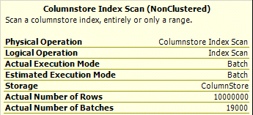
Режим выполнения запросов Batch
Уменьшение числа инструкций CPU для обработки одной строки
Оптимизировано для современных CPUs
Только если на таблице есть колоночный индекс
Row Mode
Batch Mode
Project
Project
900x
Filter
Filter
900x
900x
Index Scan
Index Scan
900x
Batch
64K buffer
Column Vectors
C1
C8
Cn
X
X
f
X
Rows 64 - 900
Qualifying rows vector

Slide 13

Эволюция режима Batch
 | Feature | 2012 | 2014 | 2016
QP | Parallel Query Plan Execution
 | Serial Query Plan Execution
Joins | Inner Hash Join Support
 | Outer/Semi/Anti Semi Hash Join Support
Aggregation | Local Hash Aggregation Support
 | Local/Global Hash Aggregation Support
 | Local Aggregation in SE level (Aggregate Pushdown)
 | Scalar Hash Aggregation Support
 | Distinct Aggregate Support
 | Multiple Distinct Aggregate Support
 | Window Aggregates Support
S | Sort Operator Support
Filtering | Filter Operator Support
 | Scan Predicates Pushdown
 | Scan String Predicates Pushdown
M | Dynamic Memory Grants

Slide 14
Демонстрация
Улучшения Batch Mode

Slide 15
Aggregation Pushdown
Возможности по раннему выполнению агрегации оцениваются «на лету»
Оптимизировано для современных CPU
Агрегация по сжатым данным
Поддерживает Group by
Типы данных <= 8 байт
Агрегаты AVG, COUNT, MIN, MAX, SUM
Enterprise SKU
select sum(c1) from CCI;
SQL Server 2014
SQL Server 2016
Project
Project
1 row
1 row
Aggregation
Aggregation
1 000 000 rows
0 rows
Scan
Scan

Slide 16
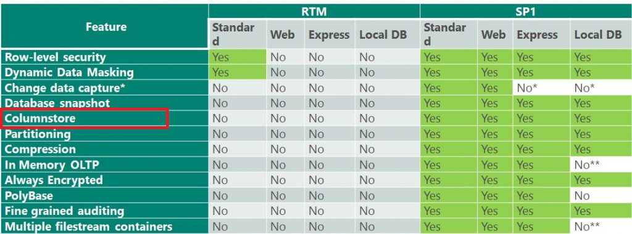
SQL Server 2016 SP1 Editions
https://blogs.msdn.microsoft.com/sql_server_team/columnstore-index-standard-and-express-editions-with-sql-server-2016-sp1/
 | Feature | STD | ENT
QP | Clustered Columnstore with NCI
 | Updatable Nonclustered Columnstore
Joins | Filtered NCCSI
 | Read-committed Snapshot and Snapshot Isolation
Aggregation | Column and Row Group Elimination
 | Batch Mode Execution
 | Local Aggregation in SE level (Aggregate Pushdown)
 | Scan String Predicates Pushdown
 | SIMD Hardware Optimizations
 | DOP | 2 | Unlim
 | Memory | 32 GB | Unlim

Slide 17
Вопросы?
Дмитрий Пилюгин
pilugin@inbox.ru
@SomewhereSomehow
http://www.QueryProcessor.ru/

